Slide 1

TIPOS DE AUDIENCIA

Slide 2
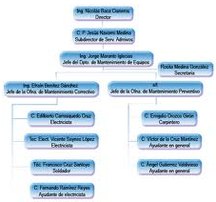
AUDIENCIA INTERNA
Dirección General
  Asistente
Dirección de Mercadotecnia
  Gerencias de Línea, Gerencia de Publicidad, Cotizaciones, Asistente
Dirección de Finanzas
  Crédito y cobranza; contabilidad
Dirección de Ventas
  Gerencias de Ventas, Ingeniería y Promoción de ventas
Dirección de Distribución
  Logística, Planeación, Centros de Distribución, Servicio al Cliente
Dirección de Recursos Humanos
  Comunicación Interna, Ingeniería de Planta,
Gerencias de Plantas
  Operación, Calidad, Procesos,

Slide 3

AUDIENCIA EXTERNA
Distribuidor
  Más de 250 en toda la República Mexicana
Refaccionaria / Detallista
  Eslabón intermedio dentro del canal de distribución
Usuario final
  Operadores de vehículos, maquinaria, tractores, equipos mineros, etc
Instalador
  Personal de mantenimiento y talleres mecánicos
Armadoras
  Principales armadoras a nivel mundial
  Fabricantes de maquinaria pesada
  Fabricantes de electrodomésticos

Slide 4

AUDIENCIA MIXTA
Familiares de los empleados
  Se podrían convertir en los mejores promotores
Jubilados
  Son un excelente medio de promoción o, inclusive, los mayores detractores de la empresa; ya que sus comentarios tendrán mucha relevancia, más si le dedicaron muchos años a la compañía
Contingencia
  Delincuencia organizada: extorsiones, secuestros, etc.
  Gobierno: Desastre ambiental,
  Organizaciones especializadas: Greenpeace, Confederaciones, Sindicatos, etc

Slide 5
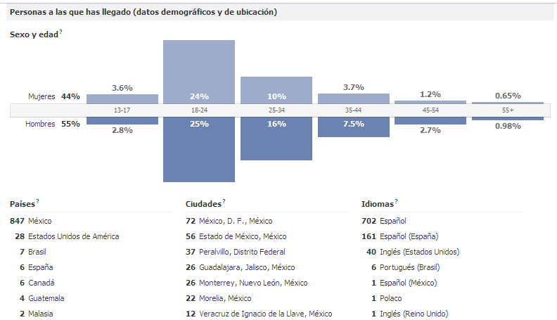
CYBER AUDIENCIA
Website
Perfil Facebook
Canal you tube
Mobile Apps
E-commerce

Slide 6

AUDIENCIA FINANCIERA
Competidores
  Compañías nacionales y extranjeras
Accionistas
  Grupo Onex
Corredores de bolsa
  Promotores de inversión que se interesen en adquirir acciones de nuestra Holding

